Slide 1
수유1동 마을관리사회적협동조합 소식지
2023. 12.

Slide 2
수유1동 마을관리사회적협동조합 소식지 12월호
12월호 주요 내용
수유1동 마을조합 정기후원 안내
- 아듀 2023!
“함께여서 더없이 행복했던”
2023년 수유1동 마을조합 발자취
- 줌 인!
수유1동 마을조합 ‘후원의 날’
공동체로 하나됨 확인하는 계기돼
- 수유1동 마을조합, 국토교통부 예비사회적기업 지정
- 19일, 의정부 흥선마을 주민협의회 우리마을 탐방
- 17일, 빨래골 마을연극잔치 열려
- 수유1동 마을조합 동아리 활발한 활동 이어져
- 12월 연말모임은 수다에서
- 4일, 월요노인밥상+무료영화상영회
- 수유1동 주말소풍 프로그램 진행
- 수다카페에서 펼쳐진 헬렌켈러의집 미술전시회
- 2024년 1월 진행예정 프로그램 안내
우리조합의 후원자가 되어 주세요.
여러분들의 관심과 응원으로
주민들이 함께 성장하고
지역을 가꿉니다.
후원계좌
신협 131-021-495303
(수유1동마을관리사회적협동조합)
수유1동 마을관리사회적협동조합 사무실
전 화 : 02-980-0715
이메일 : tomorrowsuyu@naver.com
주 소 : 서울시 강북구 삼양로77길 62, 3층

Slide 3
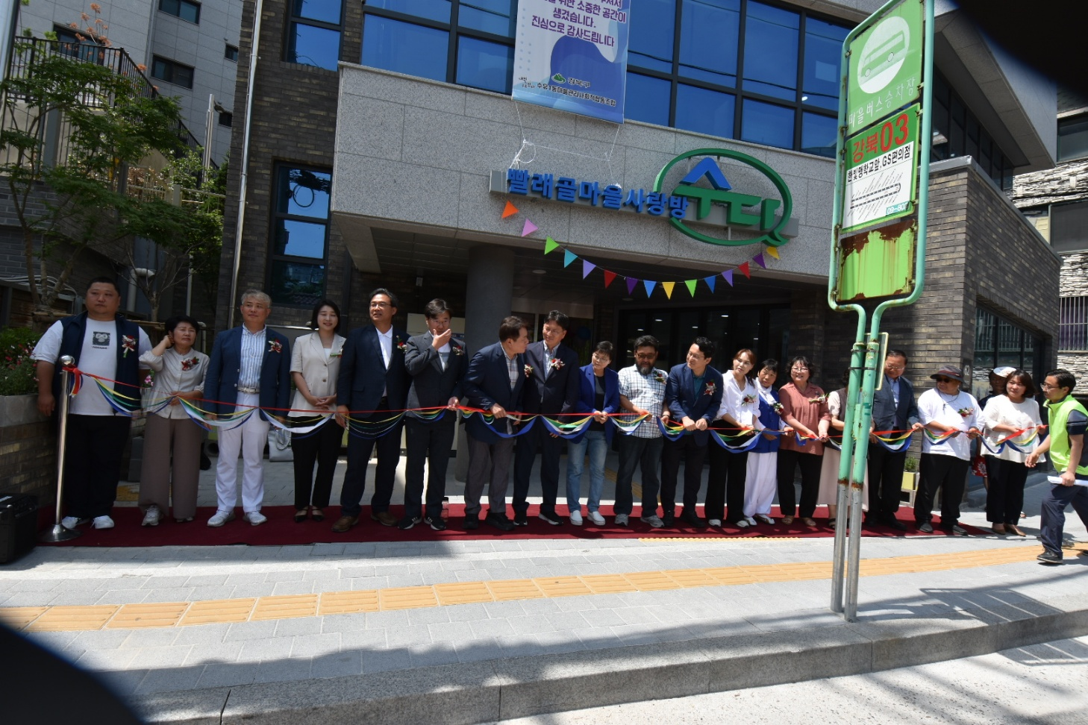
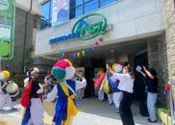
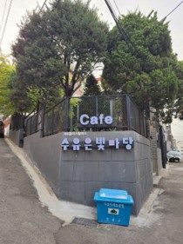
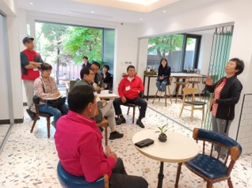
아듀 2023!!
“함께여서 더없이 행복했던”
2023년 수유1동 마을조합 발자취
2023년 한해 동안 수유1동 마을조합은 지역주민 그리고 조합원들과
함께하면서 많은 일들을 이뤄냈습니다. 함께여서 더 없이 행복했고, 같이 나누었기에 의미가 있는 성과들입니다.
그래서 2023년 한해를 되돌아보며 수유1동 마을조합의 발자취를
정리해 보았습니다.
빨래골마을사랑방 수다 & 수유은빛마당,
본격적인 사업 시작
빨래골 마을사랑방 수다 & 수유은빛마당이 6월 17일 개관식을 열고 본격적인 활동을 시작했습니다. 수다는 주민들의 사랑방으로, 은빛마당은 60플러스 활력소로서 각각 수유1동의 오랜 숙원사업이었던 지역주민들을 위한 커뮤니티 공간으로 자리매김할 수 있게 된 것입니다.
현재도 ‘수다’는 수다카페, 수다키친, 생생배움터, 수다극장 등 각 공간마다 문화, 교육, 복지사업을 펼치고 있으며 ‘은빛마당’은 시니어들을 위한 교육문화 프로그램 및 한방카페 사업을 운영 중입니다.
한편, 지난 10월부터 이들 공간에 대한 무상 사용기간이 연장되어 2024년 10월 16일까지 무상사용 및 수익 활동을 할 수 있게 되었습니다.

Slide 4
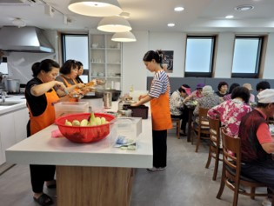
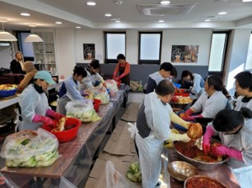
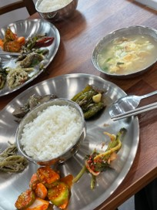
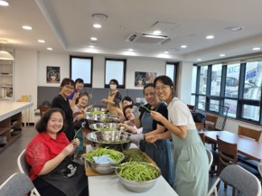
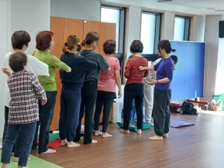
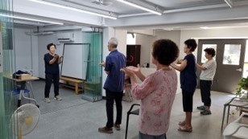
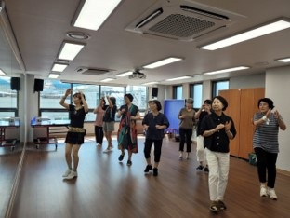
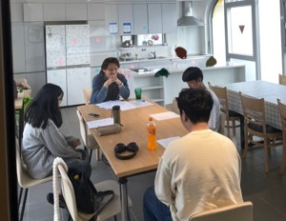
교육, 문화, 복지, 오락 등 다양한
콘텐츠로 프로그램 기획, 운영
수유1동 마을조합은 각각의 커뮤니티 공간을 중심으로 다양한 프로그램들을 선보여 지역주민들과 만났습니다.
빨래골마을사랑방 수다에서는 너나들이, 놀멍쉬멍의 상설 프로그램을 시작으로 그림책만들기, 풍물놀이, 라인댄스, 몸살림, 우크렐레&기타반 등 교육문화 프로그램 등을 기획, 운영했습니다.
청소년공간 모락 역시 모두공감락밴드 교실, 기타교실, 보컬수업, 문예창작수업과 여름방학 프로그램 등 다양한 교실을 운영했습니다.
또한 수유은빛마당은 건강체조, 영어교실, 인지놀이 수업 등으로 지역의 시니어들을 모아내며 커뮤니티를 이어갔습니다.
한편, 마을조합은 강북구사회적경제지원센터, 성신여대 등과 공동 기획 프로그램으로 콘텐츠영역을 넓혀왔습니다.
빨래골마을사랑방 수다 1층에 자리한 수다키친에서는 2023년 한 해 동안 수많은 요리들이 탄생했습니다.
7월 월요노인밥상 첫 조리를 시작으로 매월 첫째주 월요일에는 어르신에게 식사를 대접했고, 요리만들기를 주제로 다양한 교실이 열려 이웃들과 함께 했습니다.
7월, 열무물김치만들기, 어린이요리교실이 열리는가 하면, 8월에는 가정식뷔페를 시작으로 9, 10월에는 황금마을식당 오픈으로 풍성한 점심을 제공했으며, 고구마줄기김치만들기로 수유공동체를 확인하기도 했습니다. 11월에는 김장하는 날을 정해 대규모 김치만들기 행사도 이어졌습니다.
한편, 지역의 여러 기관에서도 수다키친을 대관해 음식을 만들고 모임을 이어가는 등 수다키친에서는 다양한 모습으로 밥상공동체가 만들어지고 있습니다.
수다키친에서 만들어지는
맛있는 밥상공동체

Slide 5
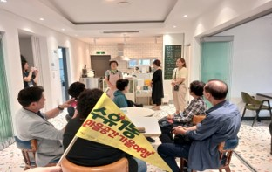
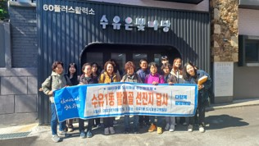
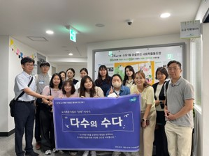
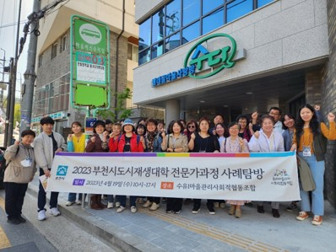
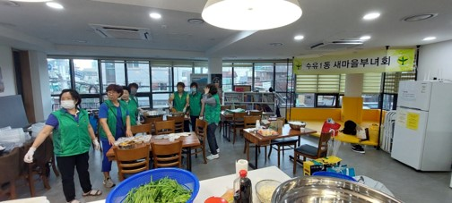
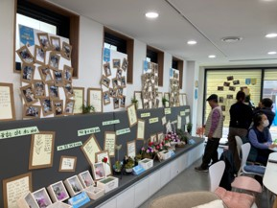
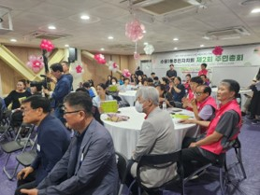
타 지역의 귀감이 되고 있는
수유1동 마을조합, 사례탐방 이어져
도시재생사업을 준비하거나 성공적인 문화예술프로그램 운영 사례를 배우기 위한 지역 및 기관들의 탐방이 이어졌습니다. 2023년 한 해 동안 여러 지역의 주민자치회, 마을공동체, 대안학교 등지에서 수유1동을 찾은 것입니다.
다녀간 탐방팀은 원미마을관리사회적협동조합, 남양주 화도읍, 목도나루대안학교, 강북마을자치센터, 경기도 각 시도 도시재생과 공무원, 광명새터마을, 중랑마을넷, 용인신갈오거리 도시재생사업 주민모임팀, 의정부시 흥선마을 주민협의회 등(5~12월 중)이며, 이들은 마을조합의 커뮤니티 공간을 둘러보고 수유1동 도시재생사업 및 주요 앵커시설 운영 노하우 등에 대해 배워갔습니다.
주민 및 기관의 활발한 이용,
역할 확대하는 커뮤니티 공간들
빨래골마을사랑방 수다를 비롯해 빨래골청소년공간 모락, 수유은빛마당 등 커뮤니티 공간들이 지역주민은 물론 많은 기관이 이용하면서 다양한 기능으로 그 역할을 확대하고 있습니다.
수유1동 주민총회, 새마을부녀회 김치나눔봉사, 새마을협회 외 회원들 후원행사, 강북마을텃밭 ‘치유와 공감’ 전시회 등이 진행되었으며, 앞으로도 많은 대관이 이어질 예정입니다.
수다키친을 비롯해 수다극장, 힐링교실 등 각각의 공간들은 대관 목적에 따라 전시장소로, 때로는 프로그램 운영으로, 때로는 휴식장소로 자리를 잡으면서 진정한 커뮤니티 공간으로 거듭나고 있습니다.

Slide 6
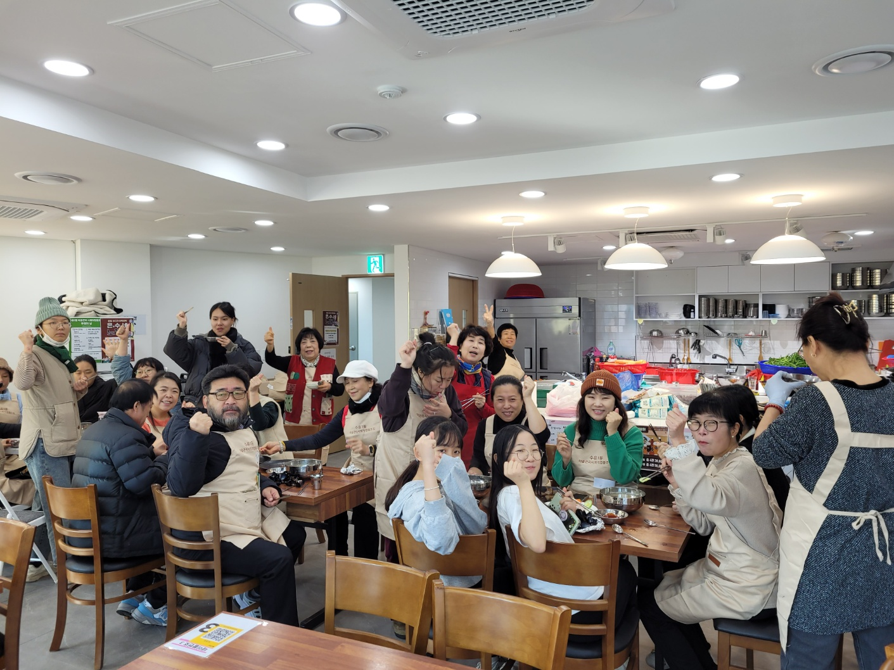
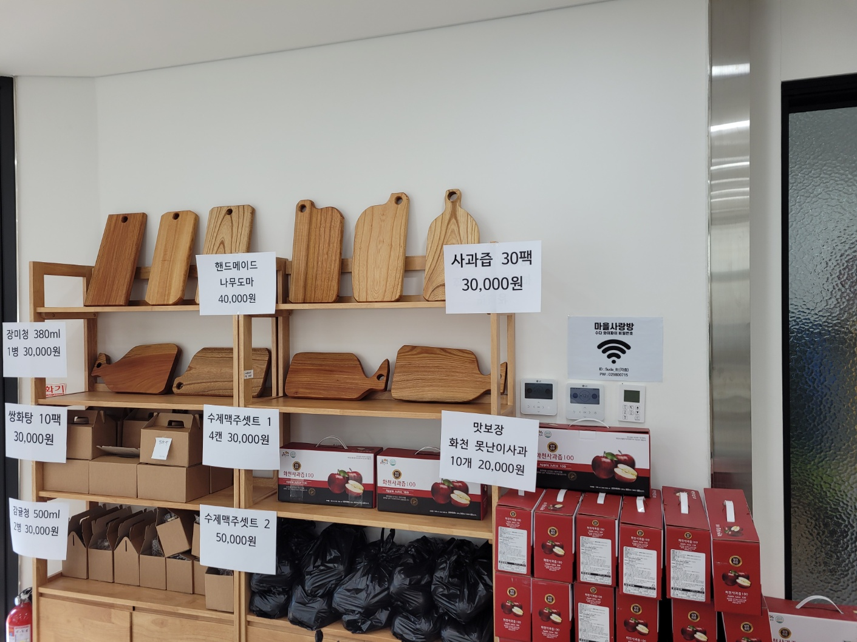
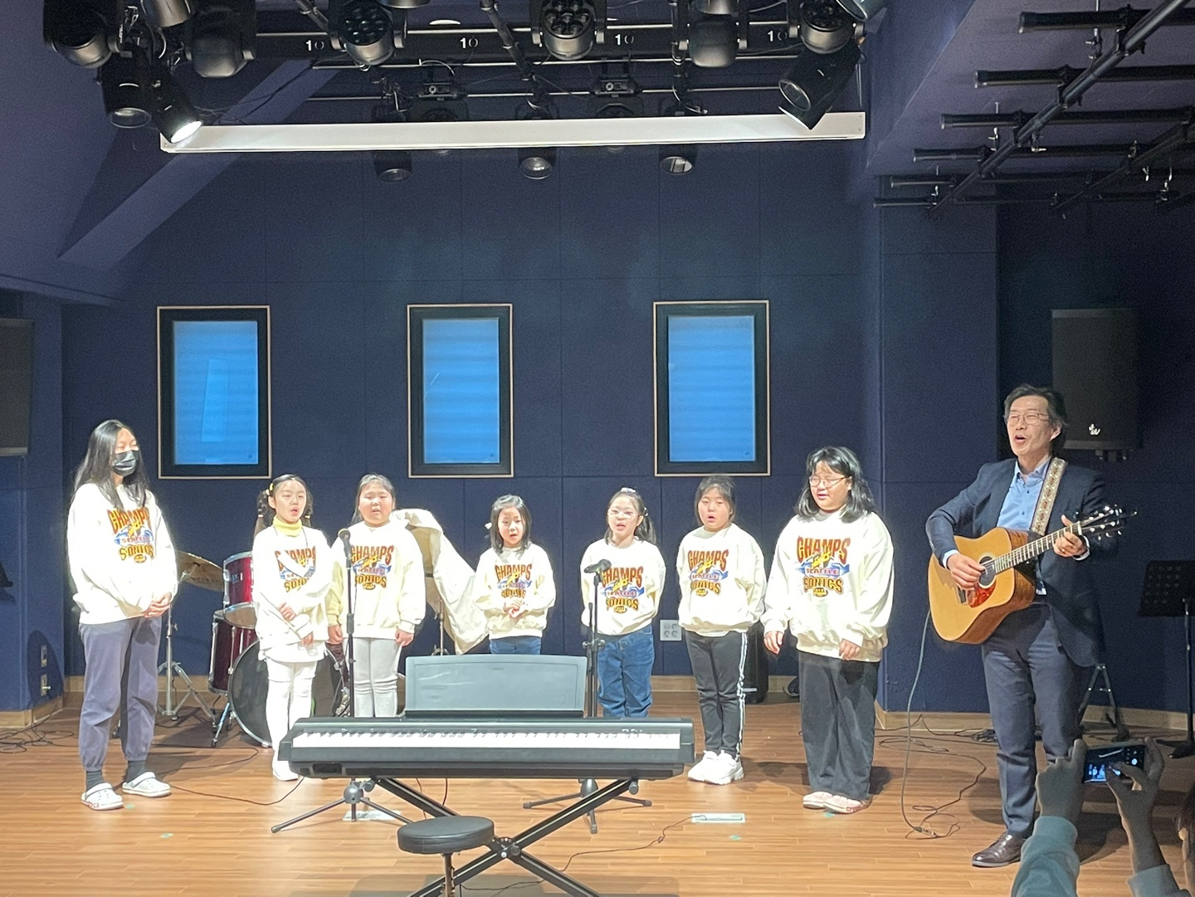
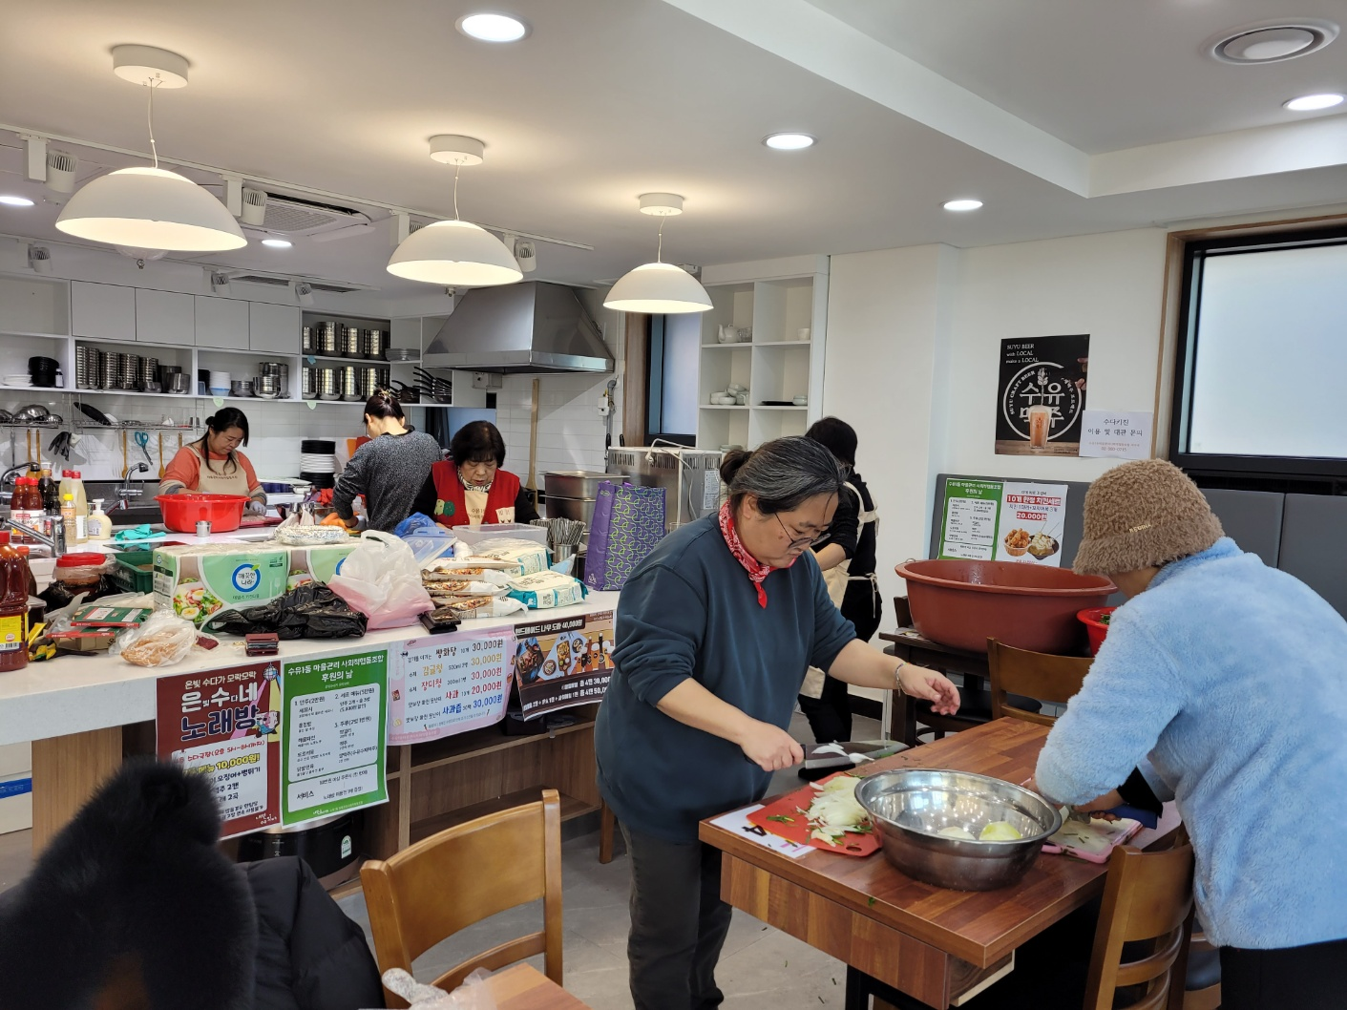
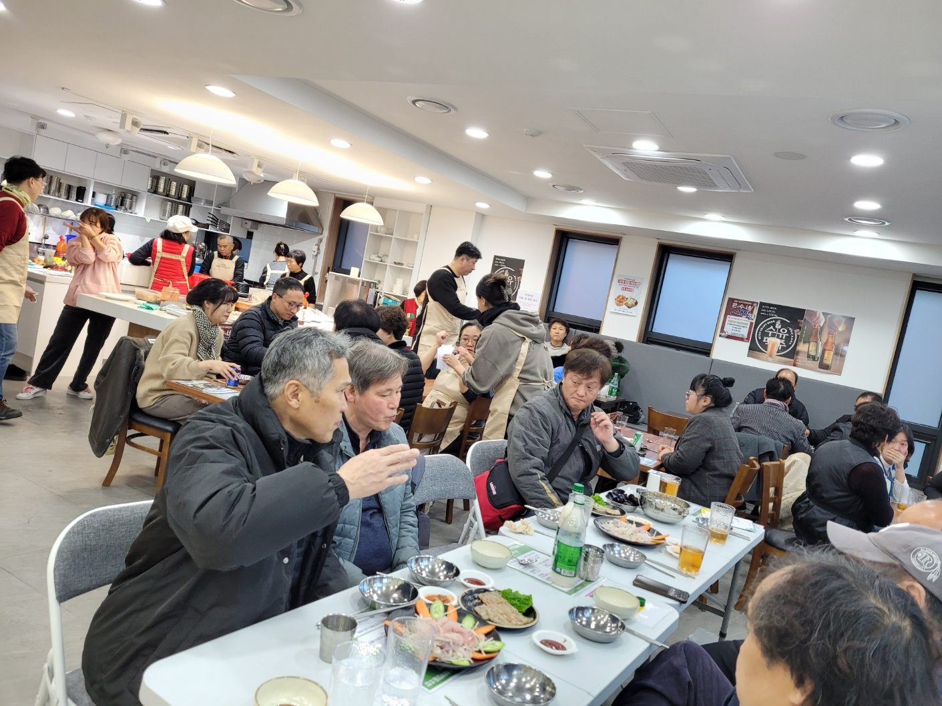
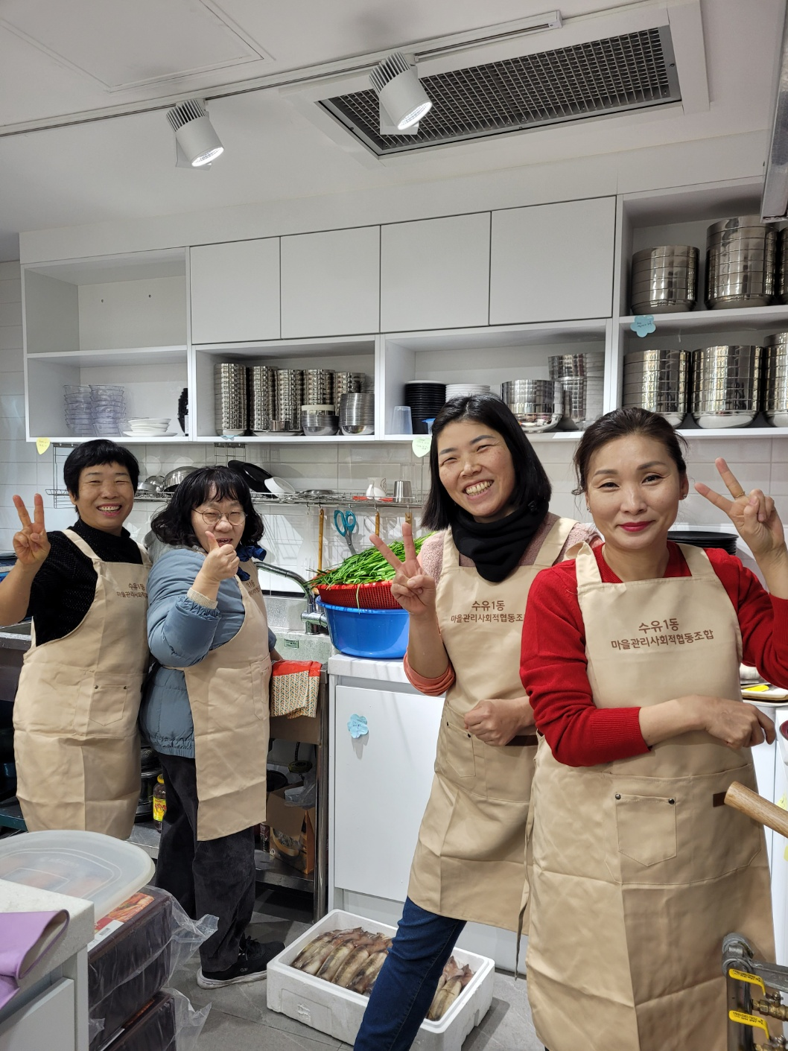
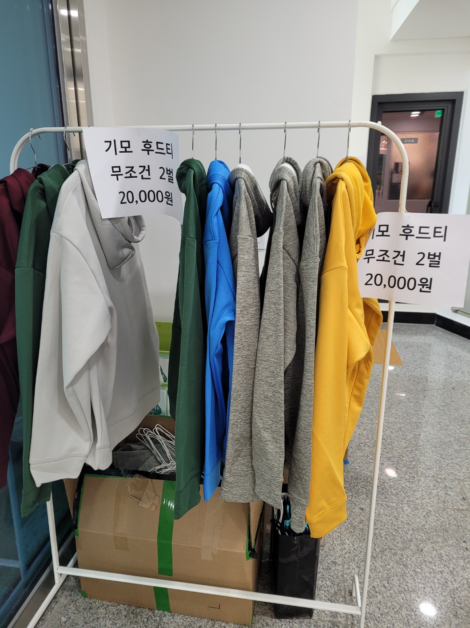
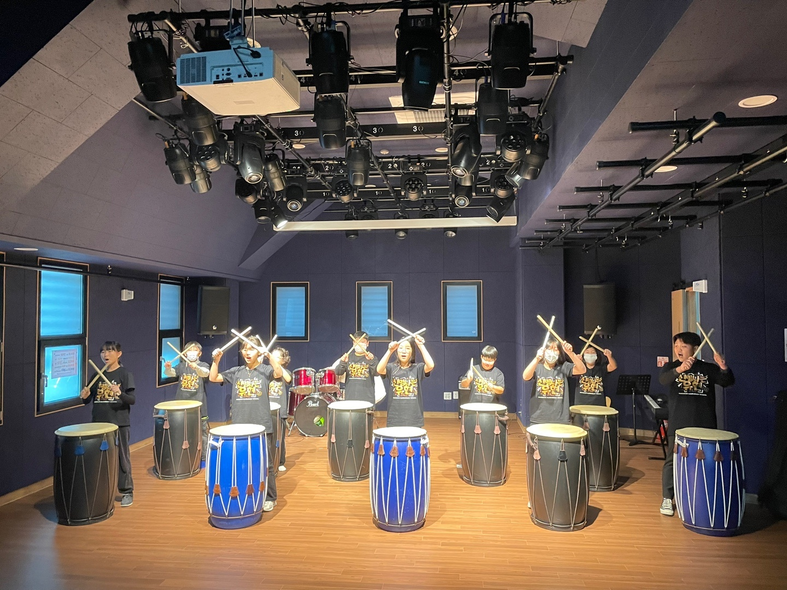
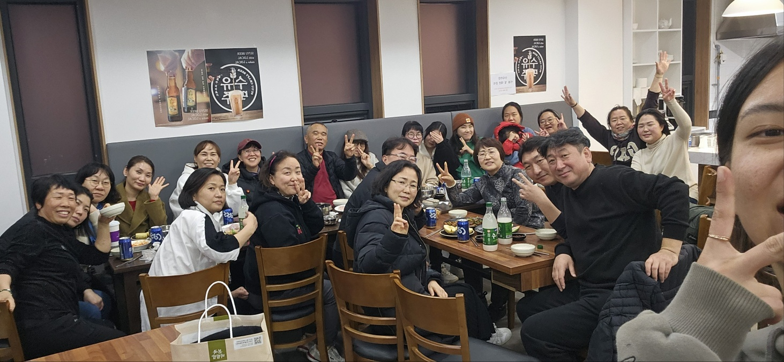
줌 인!
수유1동 마을조합 ‘후원의 날’
공동체로 하나됨 확인하는 계기돼
한편, 이날은 다양한 공연도 열렸습니다. 강북키움센터4호점 어린이 합창단이 노래공연을, 라인댄스팀의 흥겨운 댄스공연을, 유현초등학교 학생들의 난타공연, 일오이밴드 공연이 이어져 행사를 풍요롭게 했습니다.
주점이용이나 공연관람 외에도 수다 공간 곳곳에서 보드게임 체험, 소떡소떡 만들기, 풍경만들기 등 다채로운 프로그램이 진행되었습니다.
마을조합 박경희 이사장은 “마을과 지역의 많은 분들과 소중한 관계를 맺으며 선한 영향력을 가진 사람들이 하나된 시간”이었다며 “수유1동이 한단계 앞으로 나아가는 원동력을 만들고 행복한 지역을 만들 것이라는 믿음이 생겼다”고 소감을 밝혔습니다.
한편, 이날 약 1천1백만원의 후원금이 모아졌으며, 2024년 3월 23일 토요일 4시 예정된 총회를 통해 사업예산안에 포함해 쓰임을 결정할 예정입니다.
수유1동 마을조합 후원의 날이 성공리에 진행되었습니다.
12월 2일 토요일, 오후 12시부터 8시까지 펼쳐진 후원의 날 행사는 마을조합 조합원은 물론 지역주민들의 많은 참여 속에서 성대하게 진행되었으며 다시 한번 공동체로 하나됨을 확인하는 자리가 되었습니다.
후원의 날 준비팀은 이른 아침부터 빨래골마을사랑방 수다에 모여 행사의 의미를 나누며 주점, 물품판매, 프로그램 진행 등을 위해 사전 준비를 마치고 손님을 맞았습니다.
이날 주점에서는 풍성한 먹거리로 손님을 맞았고, 마을조합 선물세트, 장미청, 화천 사과즙, 수제맥주 등 다양한 물품도 선보이면서 이목을 끌었습니다.

Slide 7
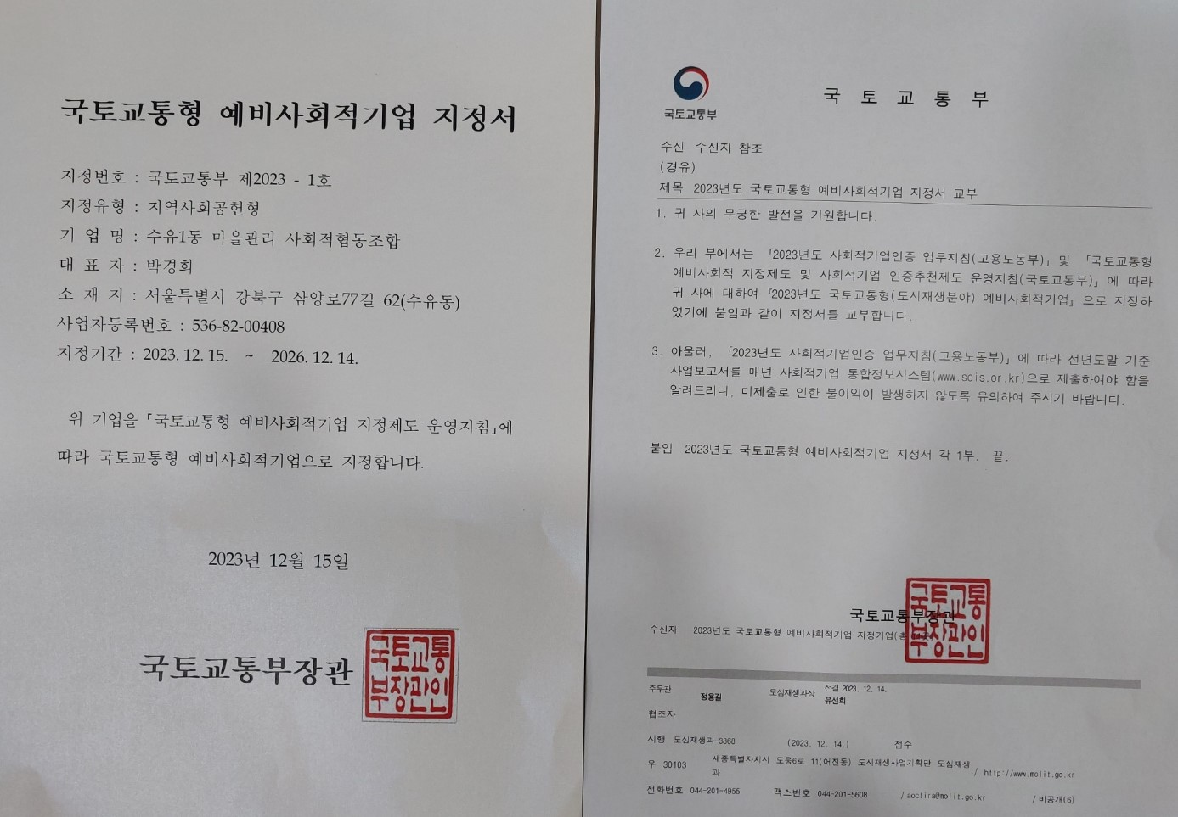
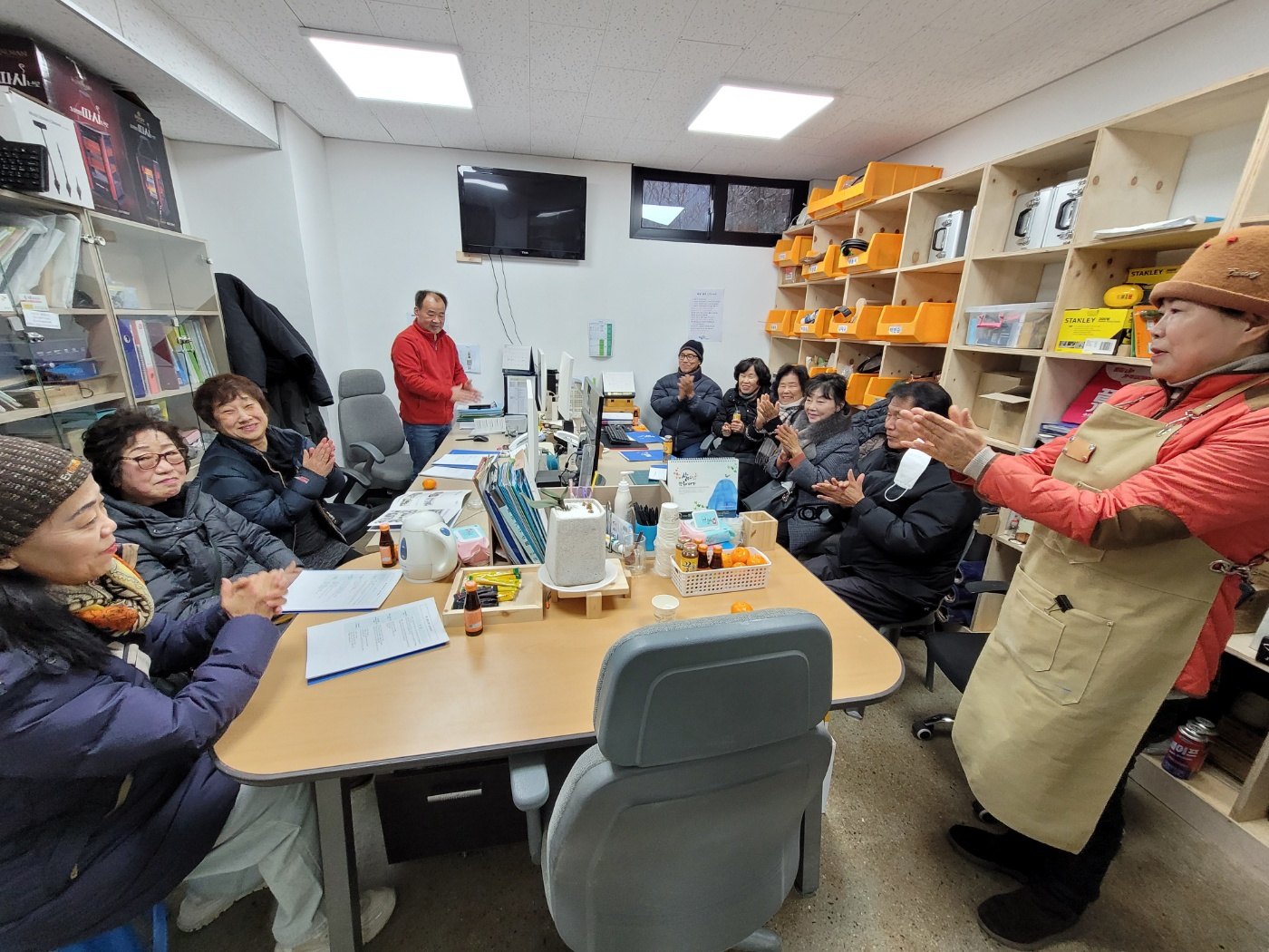
수유1동 마을조합, 국토교통부
예비사회적기업 지정
19일, 의정부 흥선마을 주민협의회
우리마을 탐방
수유1동 마을관리사회적협동조합이 국토교통부로부터 예비사회적기업으로 지정되었습니다.
국토교통부가 ‘2023년도 사회적기업인증 업무지침(고용노동부)’ 및 ‘국토교통형 예비사회적 지정제도 및 사회적기업 인증추천제도 운영지침(국토교통부)에 따라 수유1동 마을조합을 ‘2023년 국토교통형(도시재생분야) 예비사회적기업’으로 지정한 것입니다. 기간은 2023년 12월 15일부터 3년간입니다.
예비사회적기업은 사회적 목적을 실현하기 위해 활동하고 있는 기업이 향후 사회적 기업으로 성장할 수 있도록 지정해 육성하는 제도이며, 고용노동부와 지자체가 시행하는 일자리창출사업, 전문인력 지원, 사업개발비 지원사업 등 재정지원 사업에 신청할 자격을 얻게 됩니다. 주택도시보증공사(HUG)의 보증심사 가점, 융자 한도 상향, 금리우대 등의 혜택도 받을 수 있습니다.
의정부시 흥선마을 주민협의회에서 우리마을을 찾았습니다.
12월 19일, 주민 8명으로 구성된 탐방팀은 빨래골마을사랑방 수다에 방문해 박경희 이사장이 진행하는 도시재생사업 과정과 마을조합 현재라는 주제로 강연을 듣고 공간을 둘러본 후 생활공작소 환장으로 이동했습니다.
목공소 활동과 연계된 다양한 경험과 직업에 대한 이야기에 관심이 많은 탐방팀을 위해 박상준 조합원이 목공소 사업 준비과정 등에 대한 강연을 준비해 유익한 시간을 보냈습니다.
환장에서 식사를 하고 탐방교육을 마무리한 흥선마을 주민협의회 주민들의 무궁한 발전을 기원합니다.

Slide 8
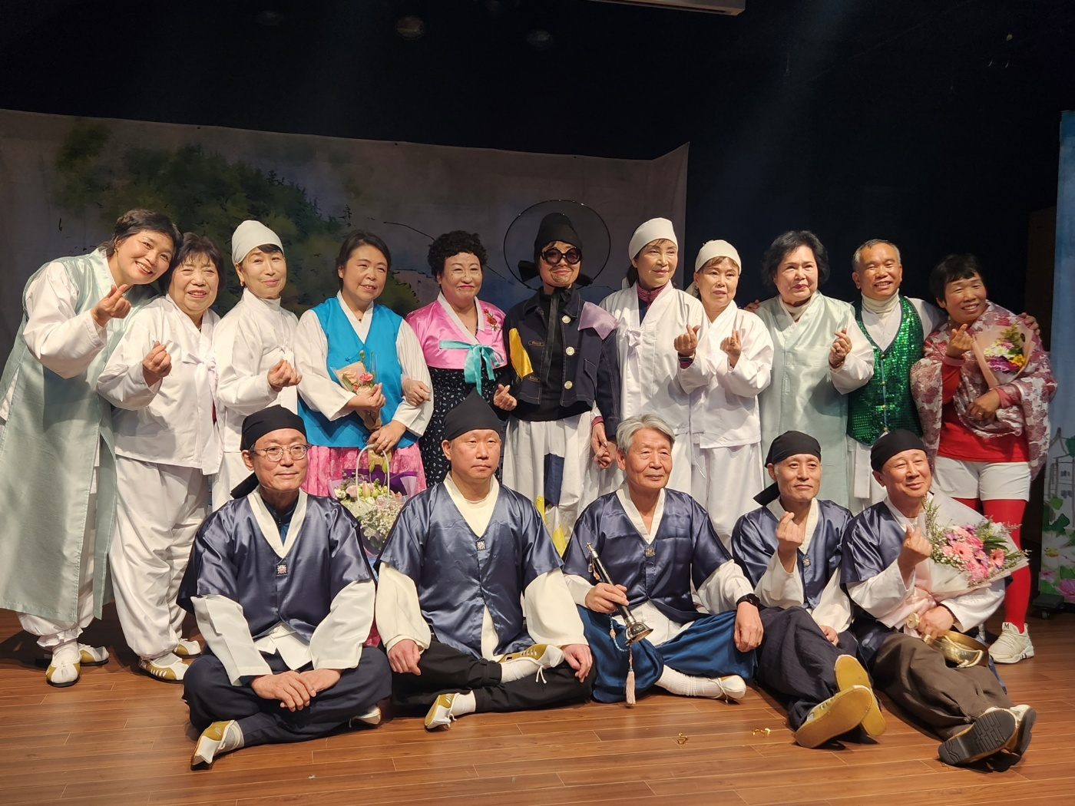
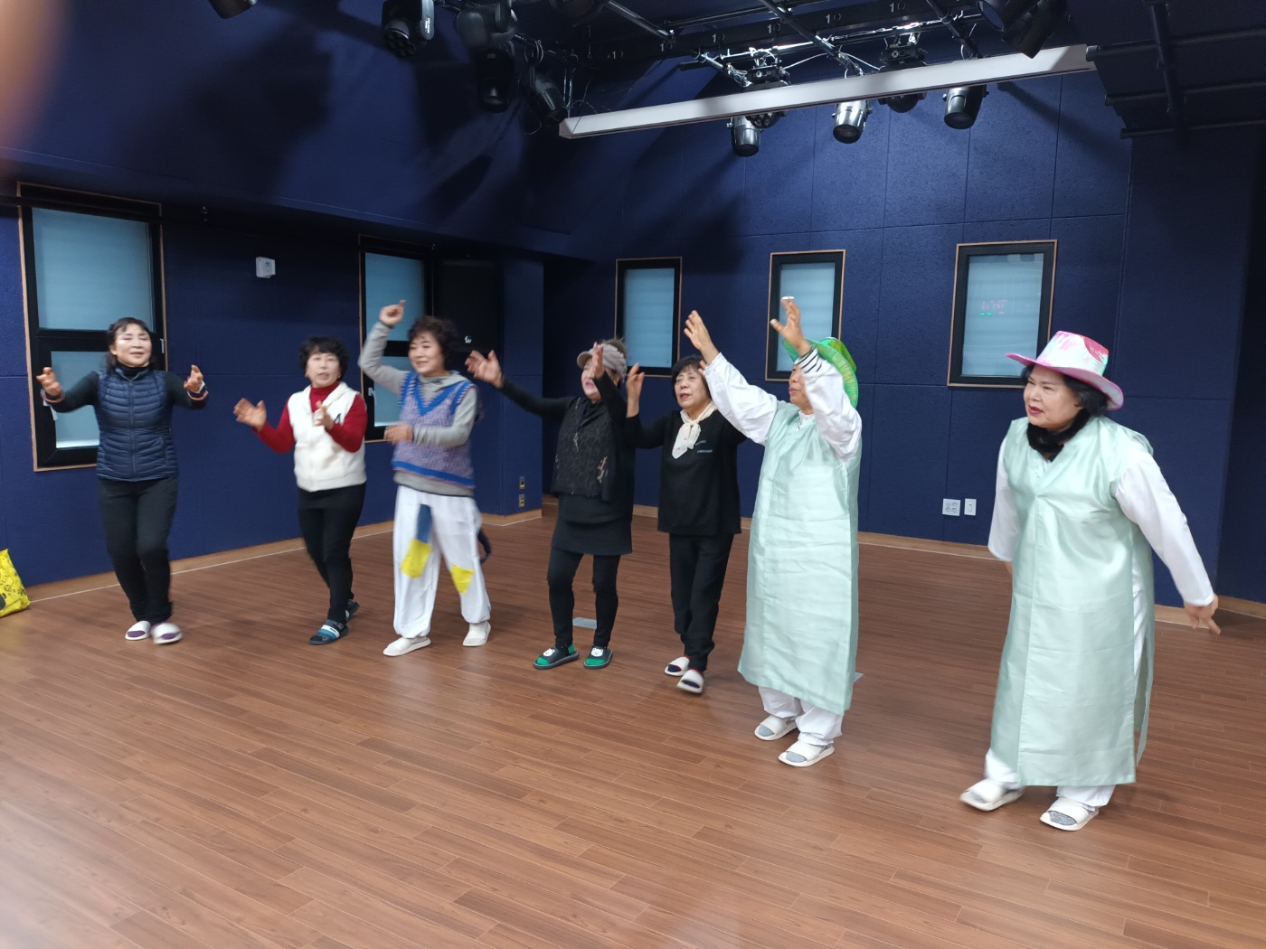
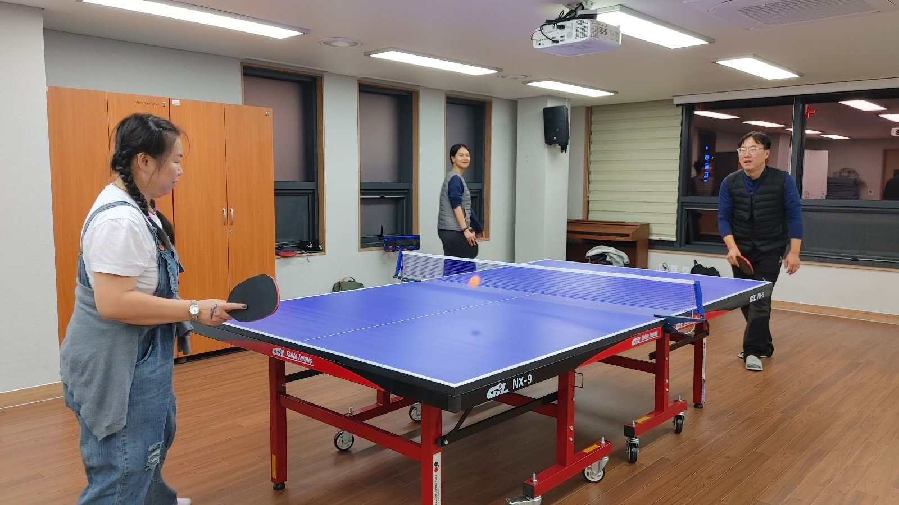
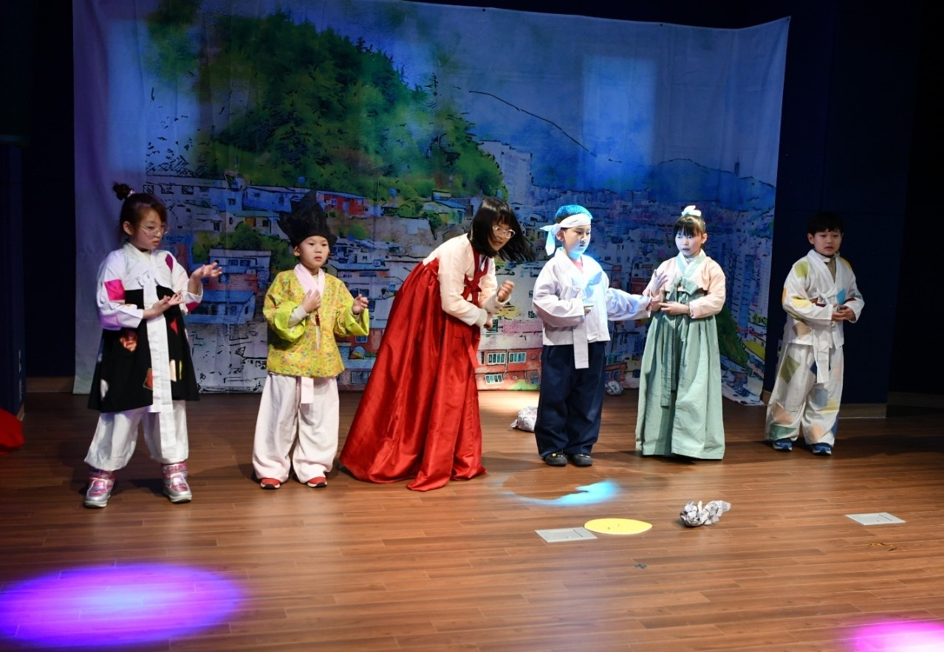
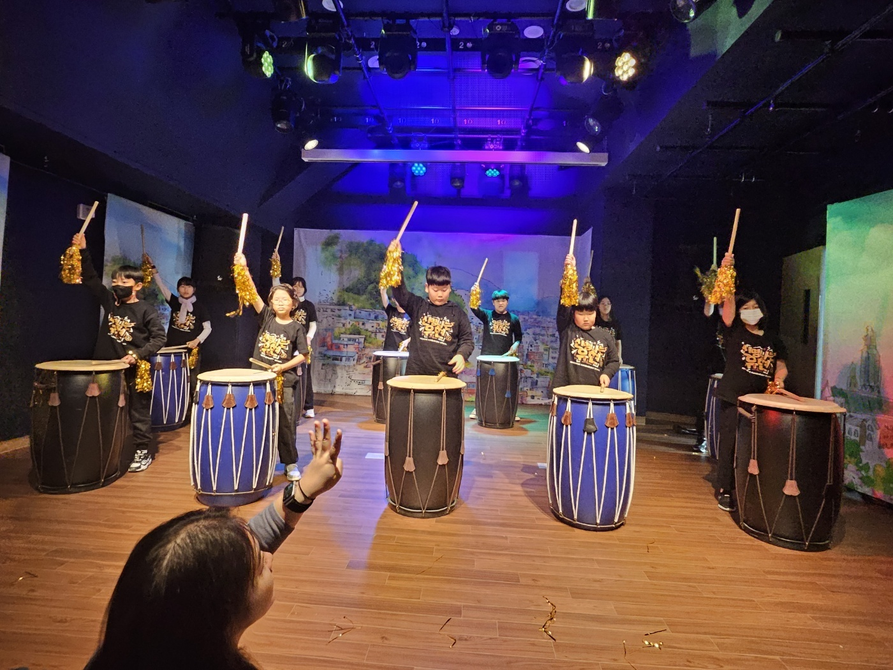
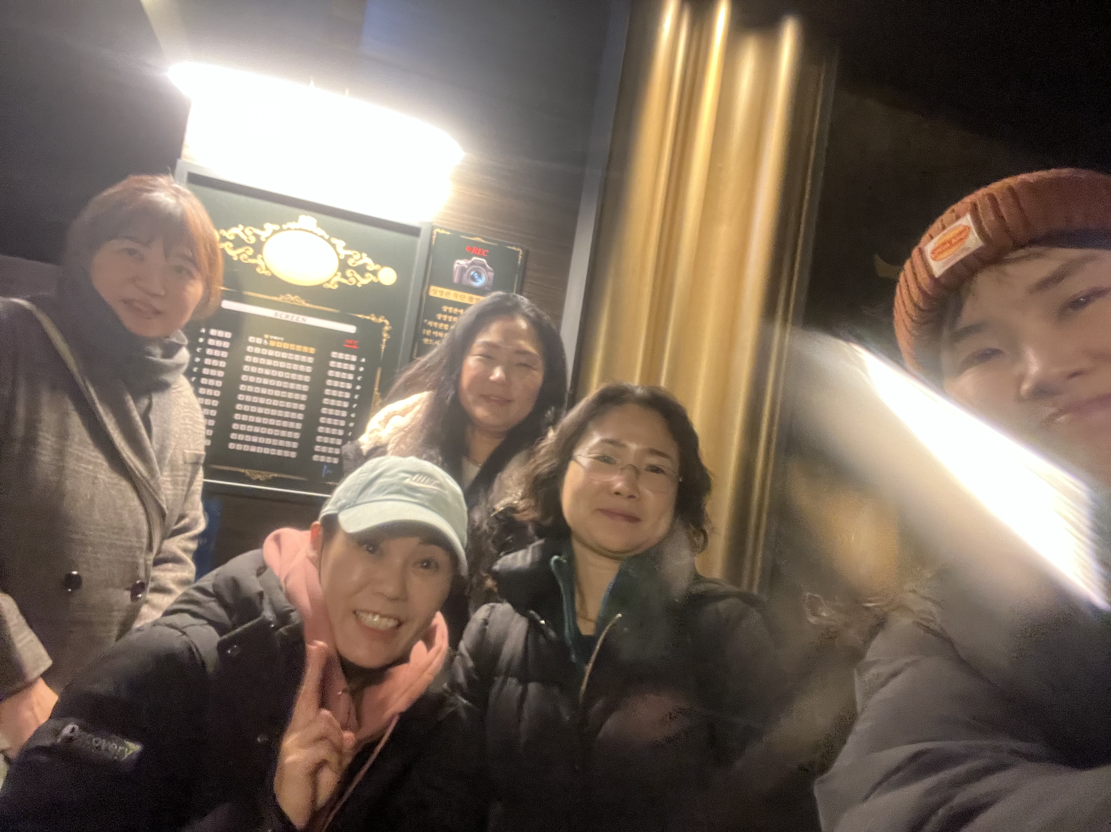
17일, 빨래골 마을연극잔치 열려
수유1동 마을조합 동아리
활발한 활동 이어져
빨래골 마을사랑방 수다 수다극장에서 지역주민과 하나되는 공연이 펼쳐졌습니다.
12월 17일 일요일 오후 3시 빨래골 유랑단의 주최한 빨래골 마을 연극 잔치입니다.
이날 열린 빨래골 마을 연극 잔치는 수유1동 마을조합과 유현초등학교가 후원하는 행사로 유현초등학교에서 연극과 난타 공연을, 빨래골 유랑단이 마당놀이와 풍물놀이를 선보였습니다.
한파 속에 맞은 휴일에도 불구하고 조합원은 물론 많은 주민들이 함께하면서 더욱 풍성해진 마을잔치가 되었습니다.
빨래골 마을연극잔치는 매년 개최될 예정입니다.
12월에도 수유1동 마을조합 동아리들은 활동을 이어갔습니다.
먼저 하이볼 탁구 동아리는 지난달 31일 1차모임에 이어 이달 5일에 2차모임을 가졌습니다. 같은 날 나문쫌 문화동아리는 영화 <서울의봄>을 함께 관람했습니다.
빨래골유랑단은 6일 두번째 모임을 갖고 연습하는 모습을 남기기도 했습니다.
수유1동 마을조합은 동아리들의 행복한 활동을 응원합니다.

Slide 9
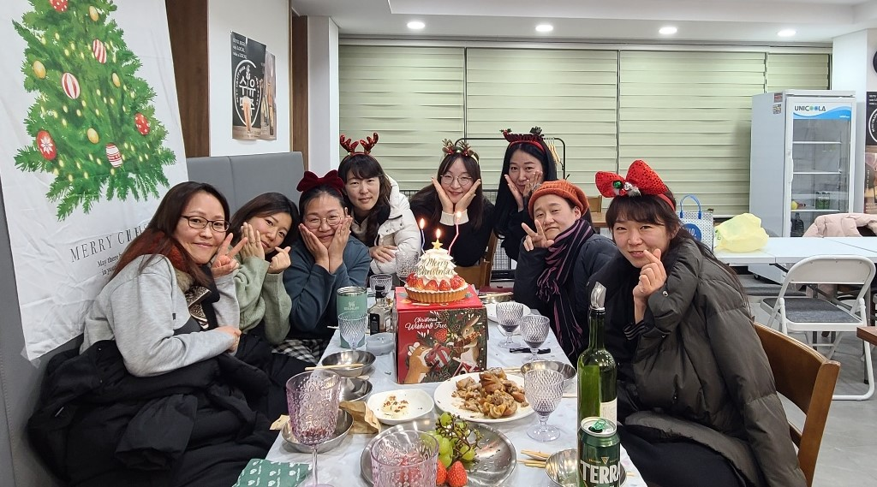
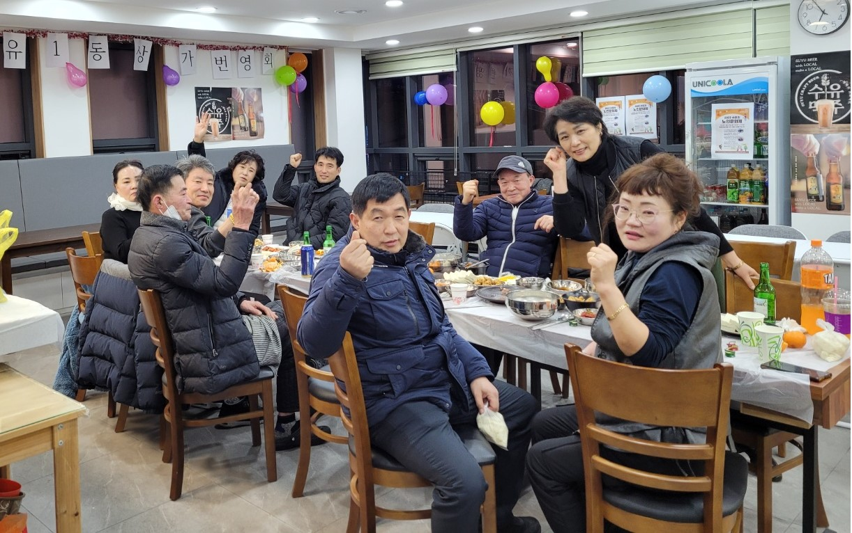
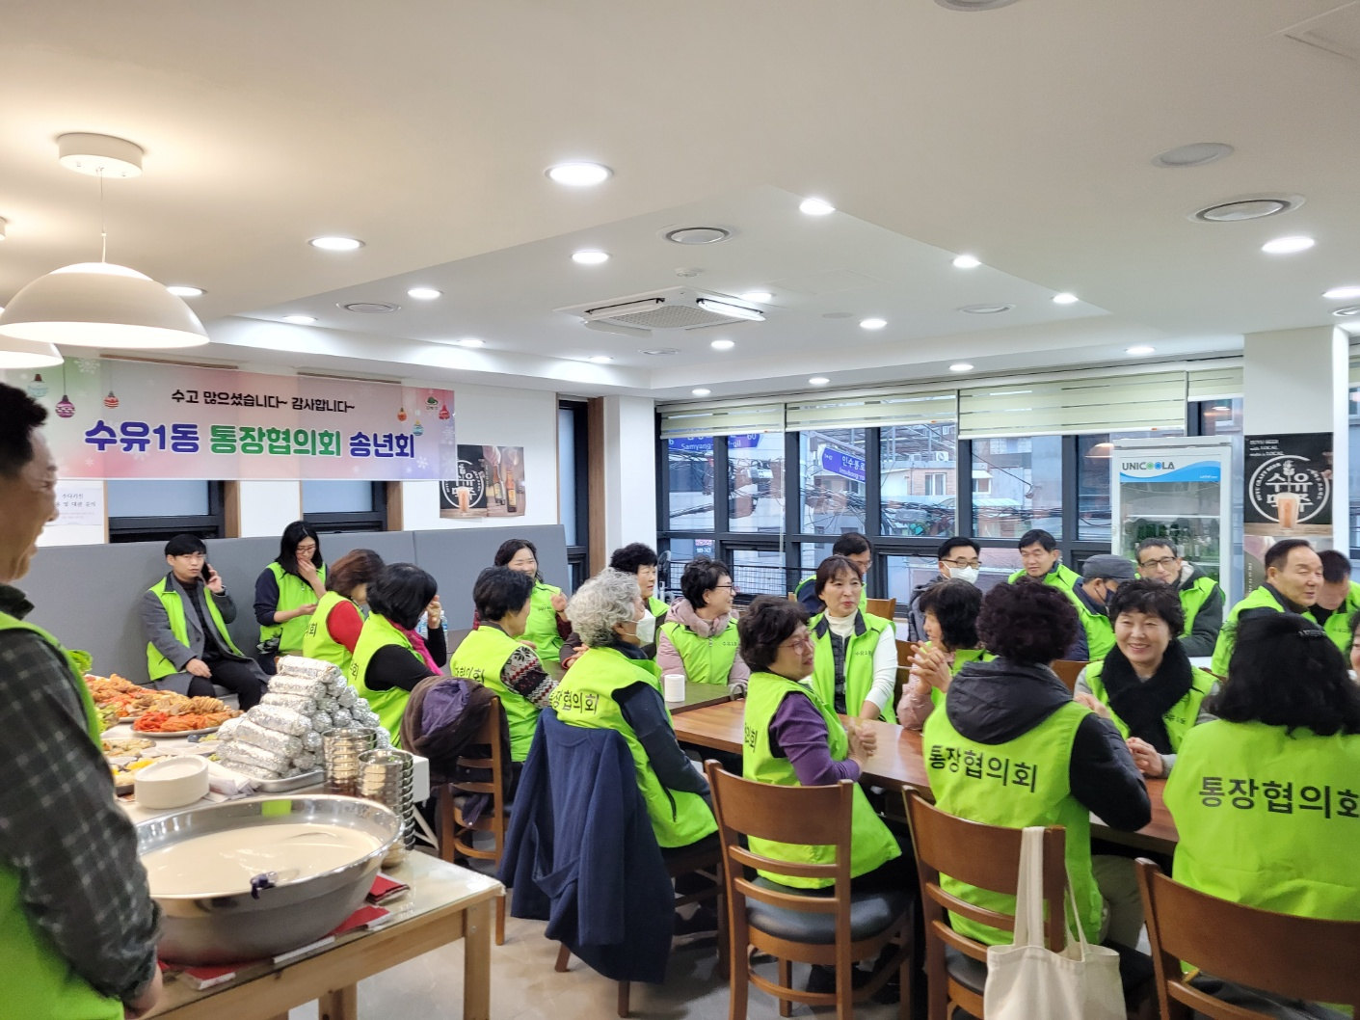
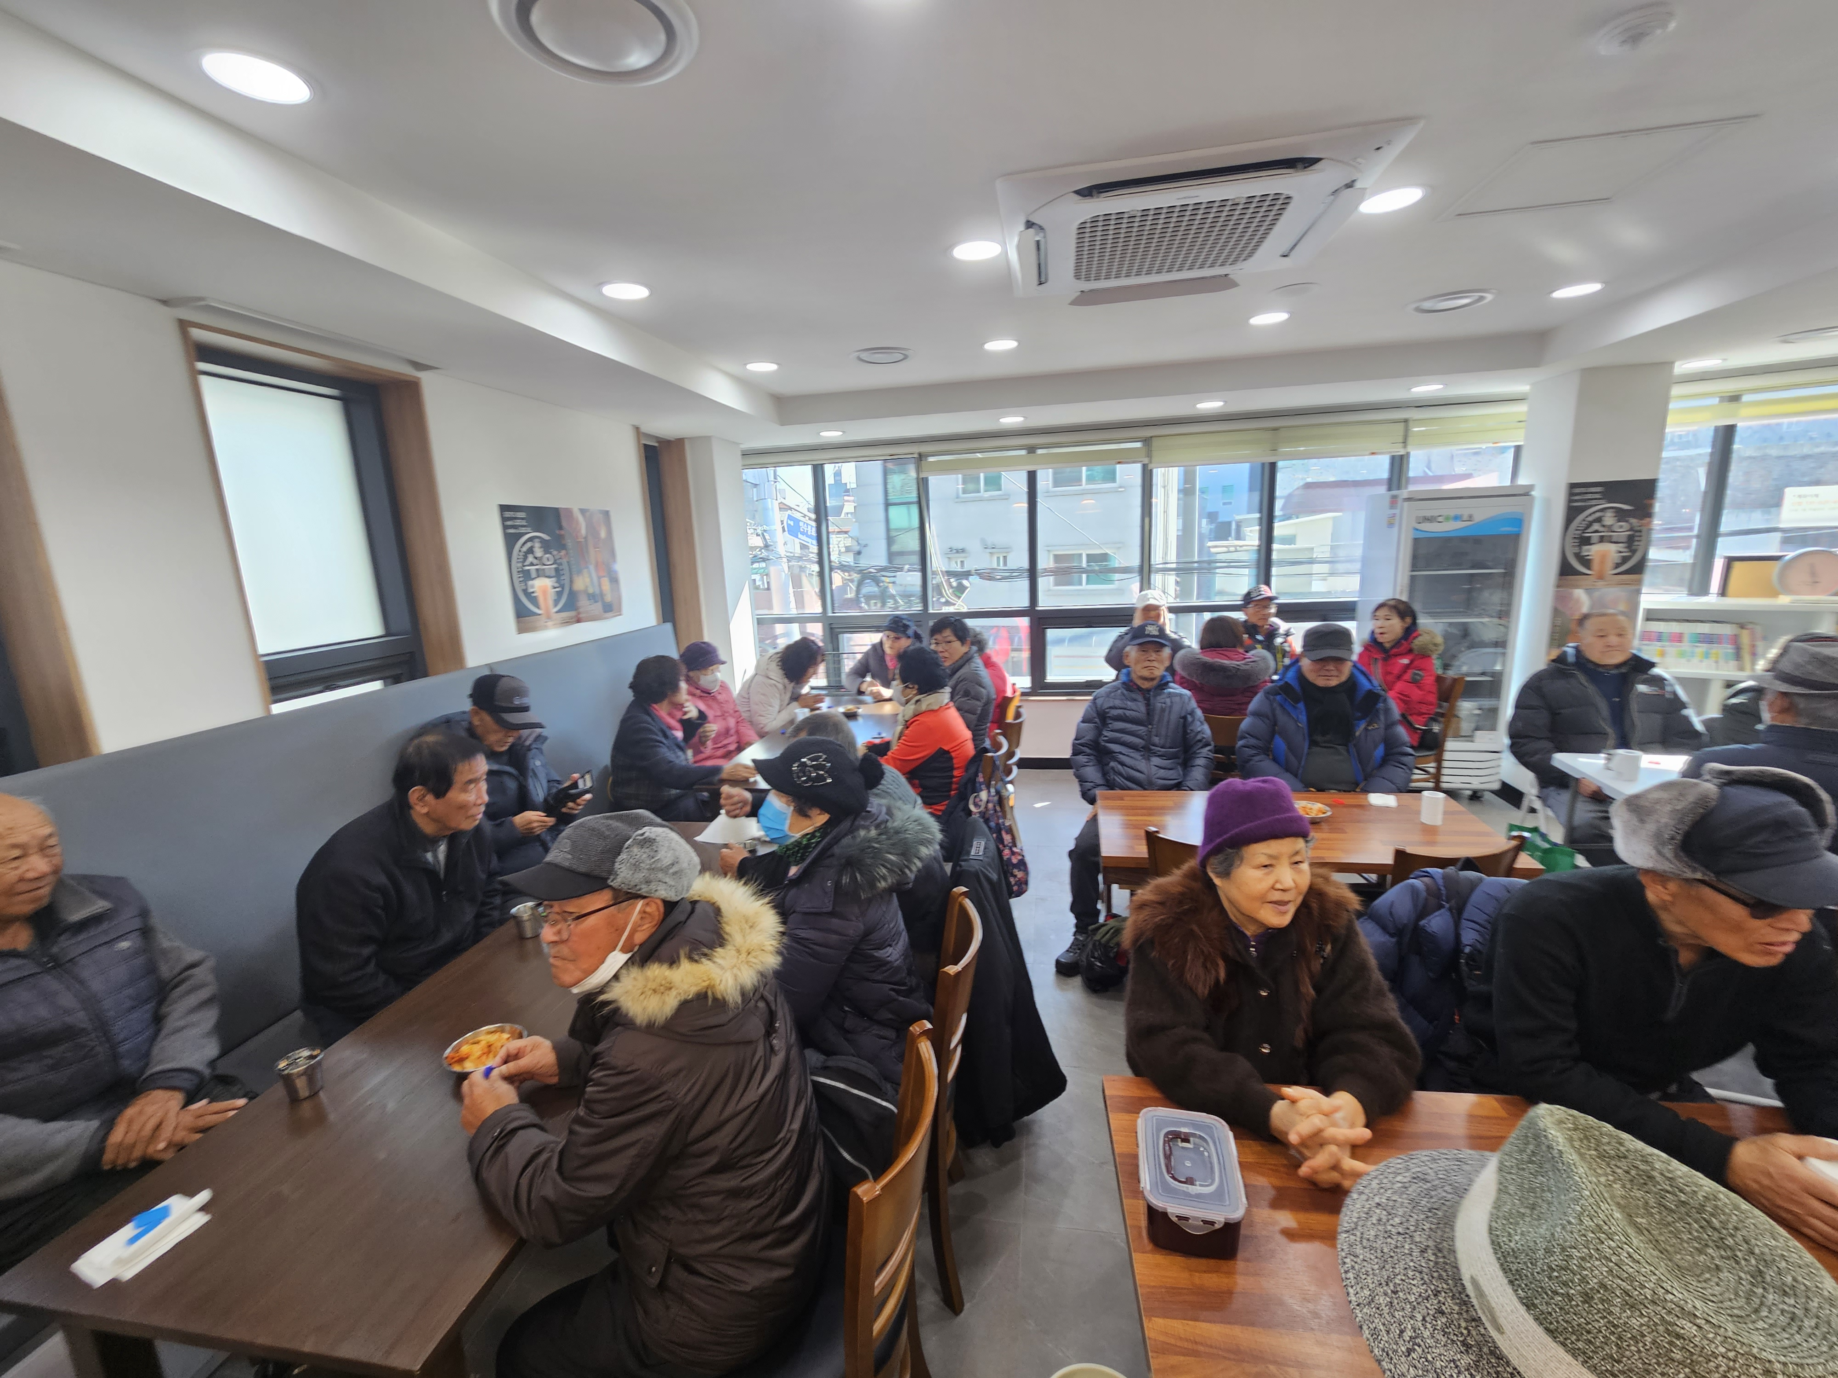
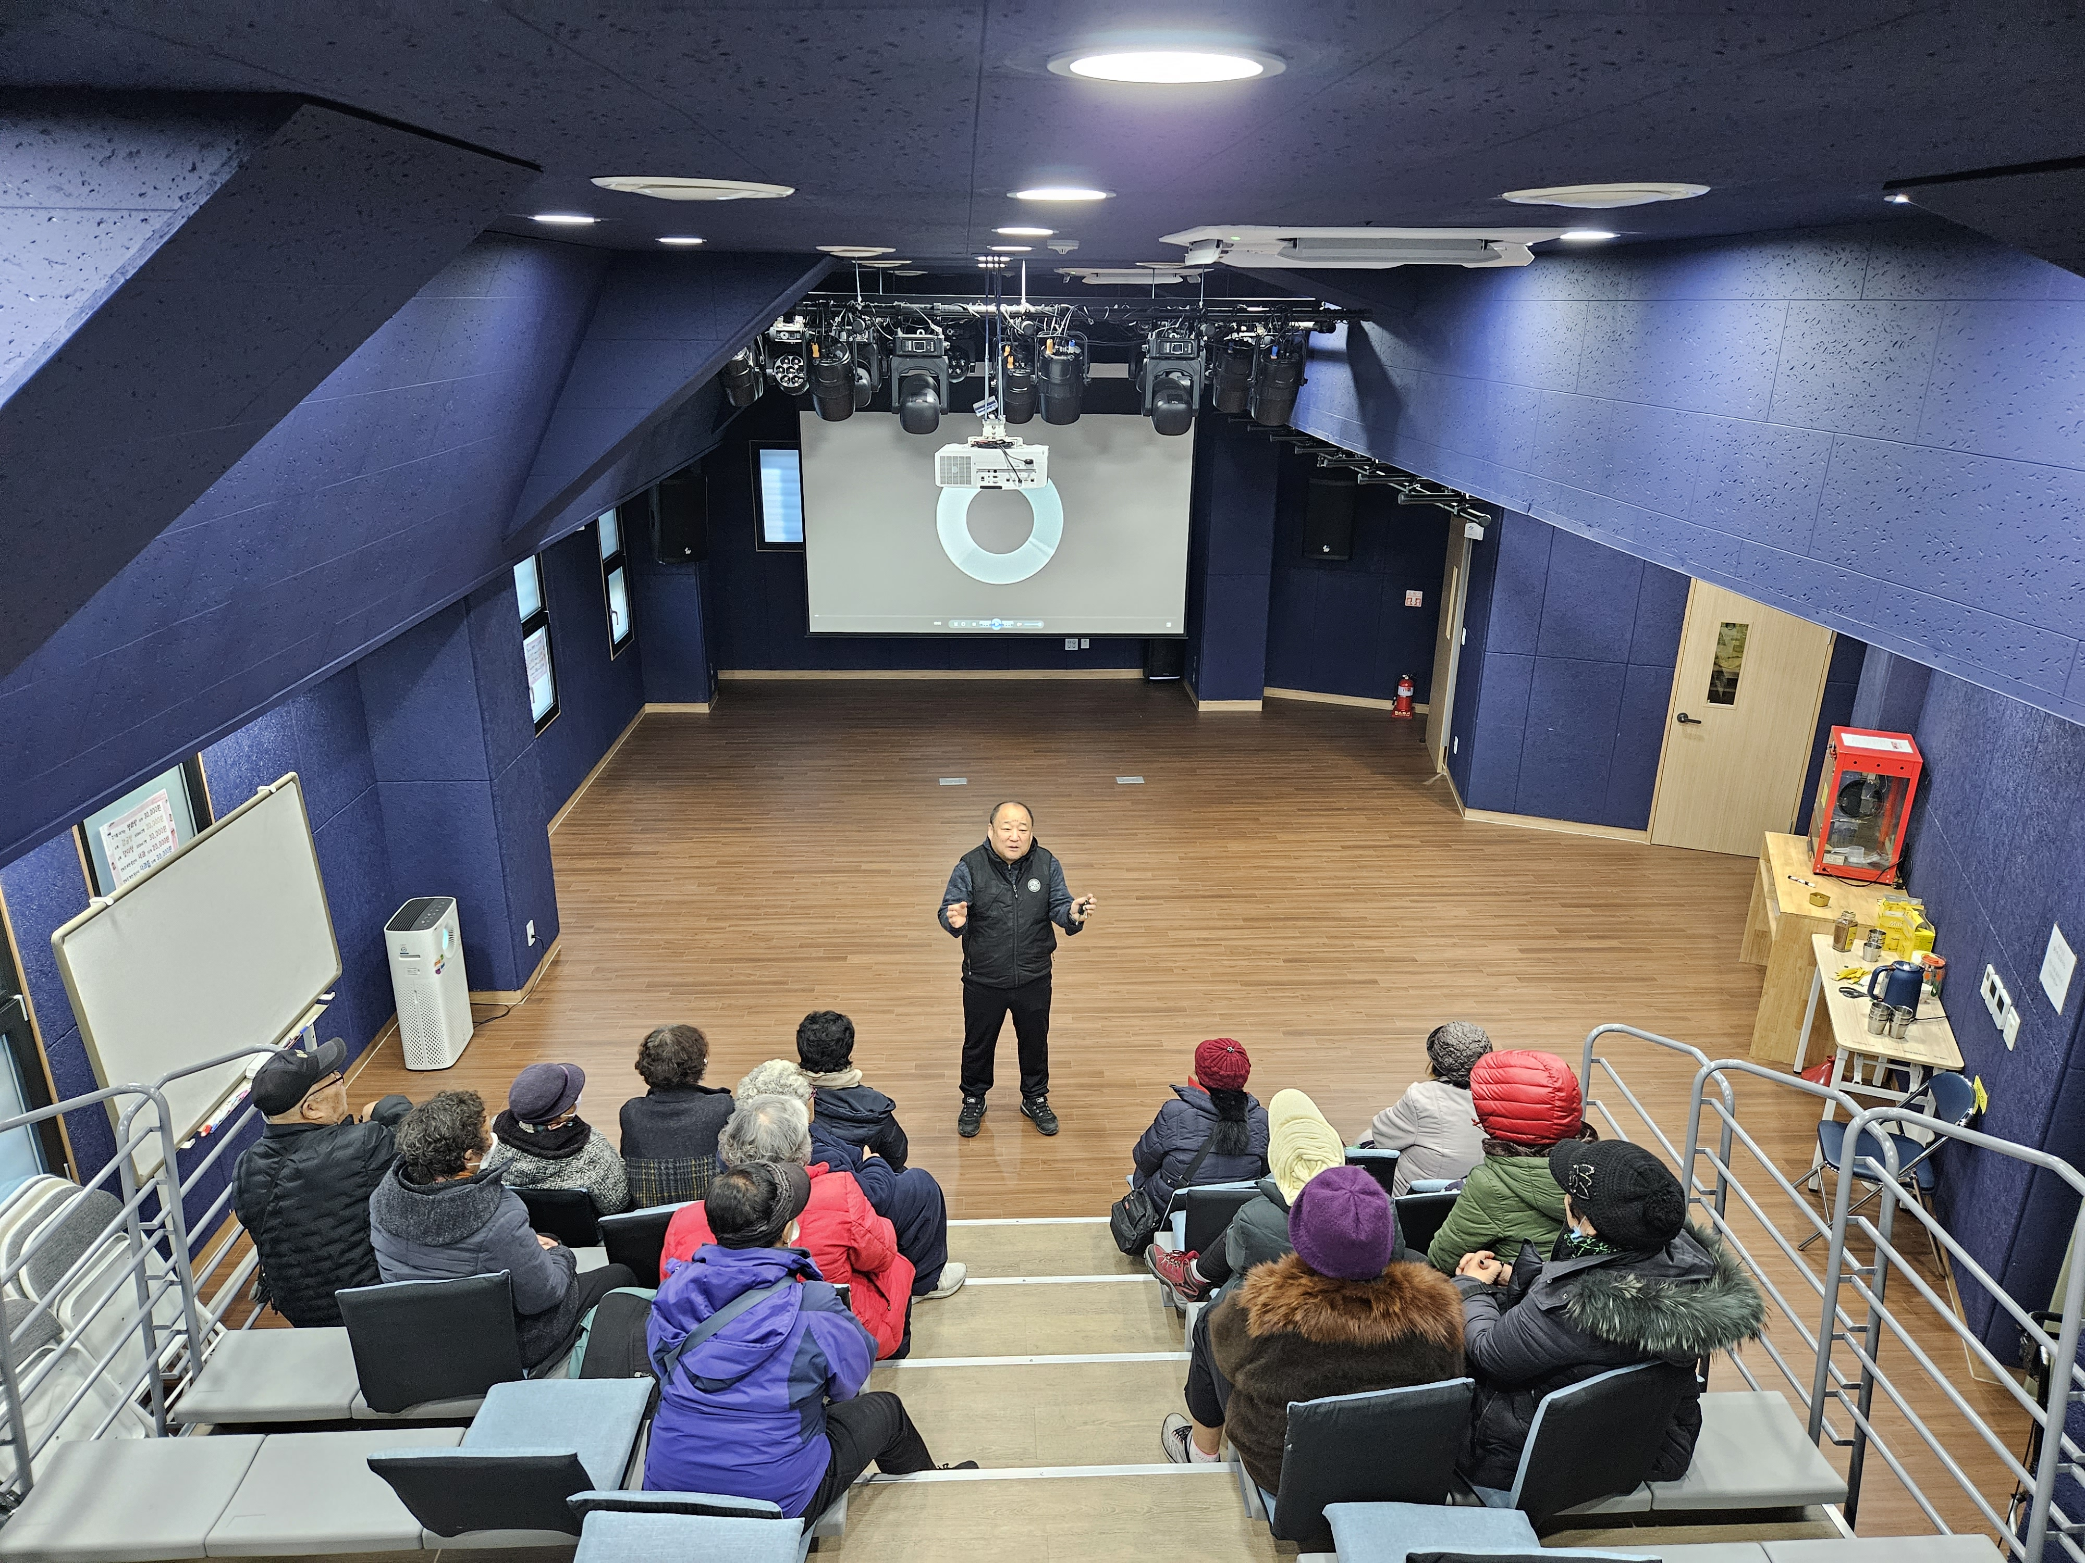
12월 연말모임은 수다에서
빨래골마을사랑방 수다가 ‘사랑방’으로서 많은 사랑을 받고 있습니다. 12월 연말을 앞두고 마을단체들의 연말모임을 위한 대관예약이 이어지고 있는 것입니다.
9일, 유현초등학교 와글와글놀이터 마음밥동아리모임을 수다에서 진행했으며 15일, 통장협의회 송년회도 이어졌습니다.
또 22일은 유현초 책사랑학부모회, 26일은 수유1동 상인회, 30일 여성단체 문 등에서 수다에 대관예약을 하고 행사를 진행했습니다.
이밖에도 여러 모임과 단체에서 대관예약을 하고 유익한 시간을 보내고 있습니다.
4일, 월요노인밥상+무료영화상영회
12월 4일 빨래골마을사랑방 수다 수다키친에서는 월요노인밥상이 진행되어, 삼선누릉지탕으로 어르신들을 대접했습니다.
매월 첫째주 월요일은 수유1동 마을조합이 월요노인밥상을 지원하는 날로, 4일에도 자원봉사 8명과 함께 총 99인분의 식사를 만들어 대접했습니다.
한편, 같은 날 12시부터 수다극장에서는 무료영화상영회사 열렸으며, 이날 상영된 영화는 추억의 영화 <찰리 채플린>이었습니다. 따뜻한 식사도 하고 재미있는 영화도 보는 행복한 날이 되셨길 기대해 봅니다.
한편, 29일에는 수다에서 ‘2023 수유리 노인문화제＇가 두루두루배움터와 마을조합 공동으로 개최됩니다.

Slide 10
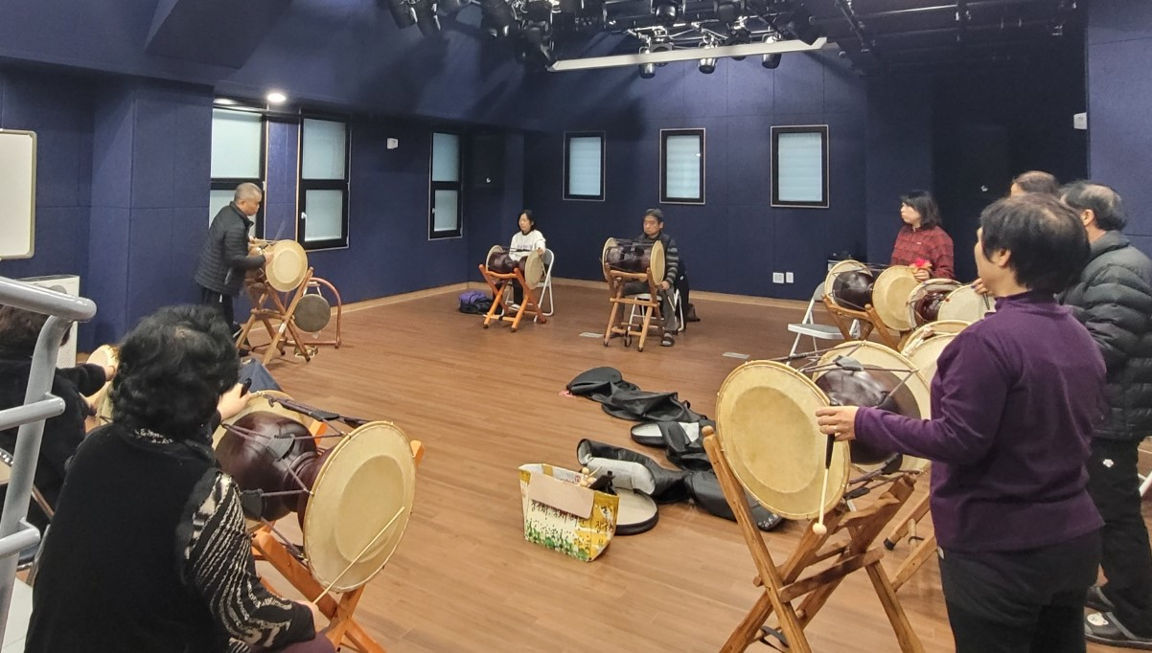
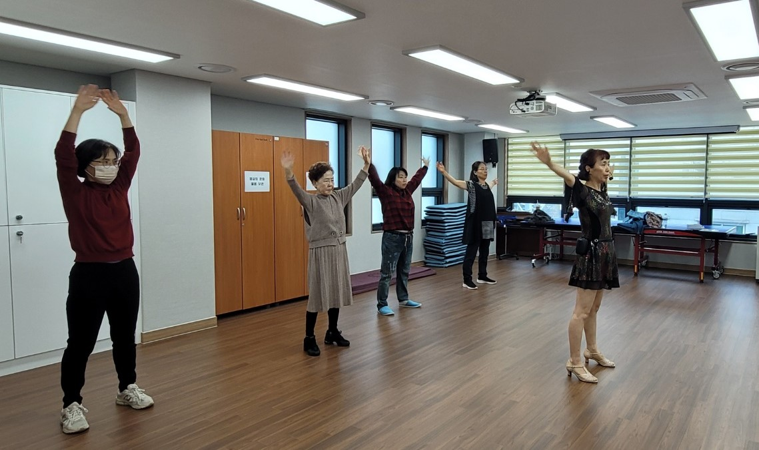
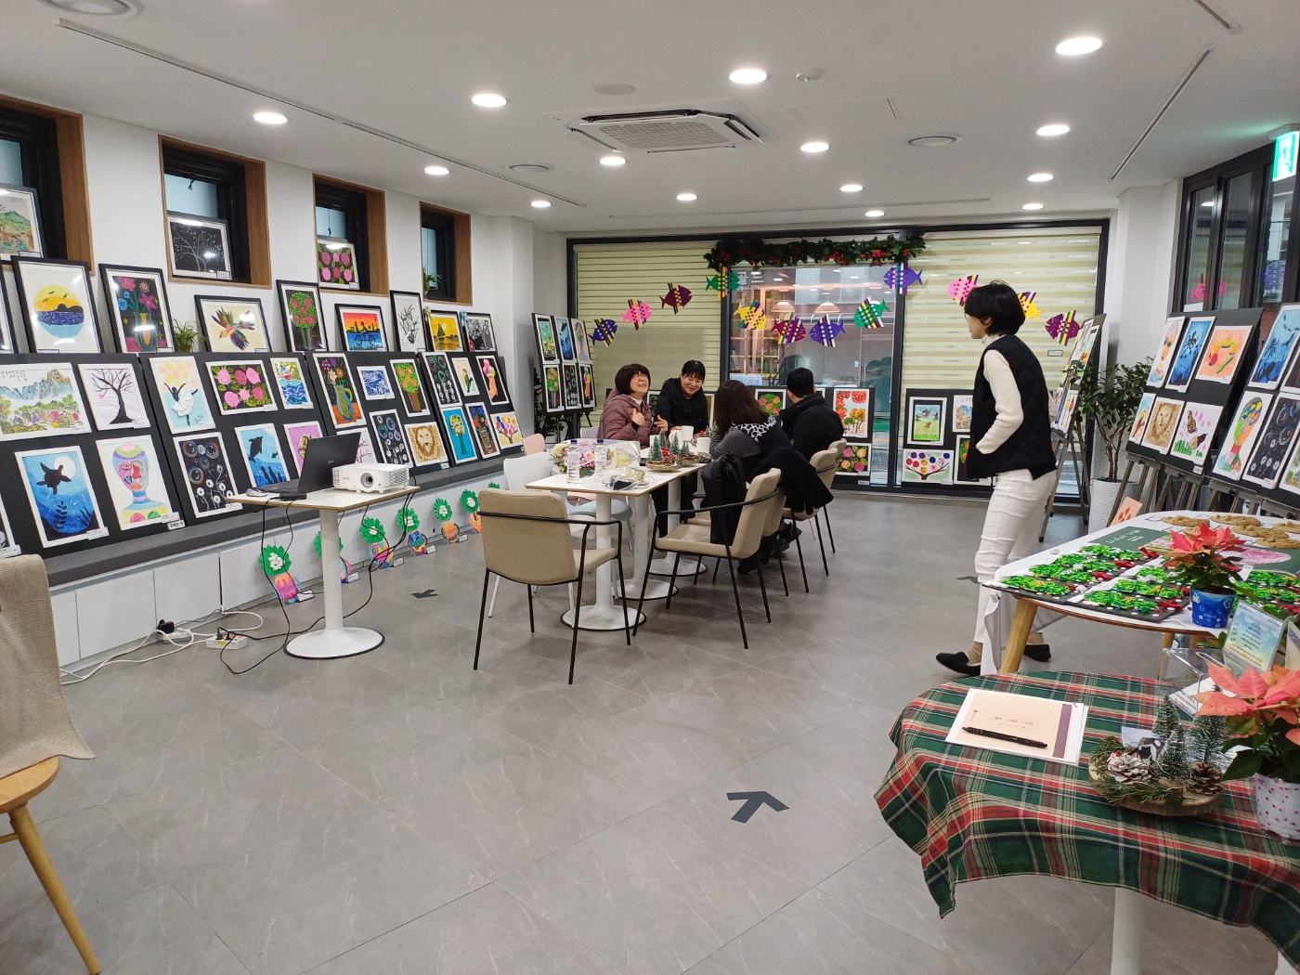
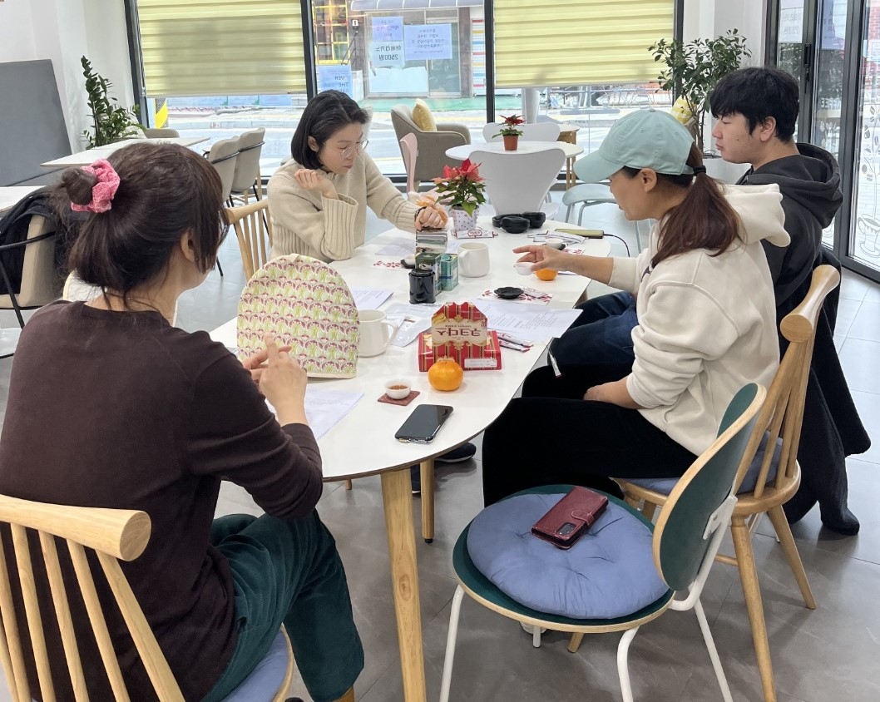
수유1동
주말소풍 프로그램 진행
수다카페에서 펼쳐진
헬렌켈러의집 미술전시회
12월 9일 빨래골마을사랑방에서 다채로운 프로그램이 진행되었습니다.
수유1동 마을관리사회적협동조합이 주관하고 강북구 사회적경제자원센터와 강북구청에서 주최한 <수유1동에서 즐기는 주말소풍> 입니다.
​이날 진행된 프로그램은 '어깨덩실 풍물놀이', '신나는 라인댄스' 그리고 '인생을 아름답게 만드는 홍차 한잔' 등으로 수유1동의 주말을 풍요롭게 만들었습니다.
지원사업 연계 마을소풍 프로그램으로 기획된 <수유1동에서 즐기는 주말소풍>은 이후 다양한 내용으로 계속 진행될 예정입니다.
헬렌켈러의집 주간보호시설에서 미술 작품 전시회를 빨래골마을사랑방 수다카페에서 펼쳤습니다.
12월 15일 오후 12시부터 오후 5시까지 5시간 동안 열린 이번 전시회는 '무지개 너머 - 같이 잇는 가치'라는 주제로, 성인 발달장애인들의 미술 작품을 공개 한 것입니다.
꿈과 희망이 만나는 곳, 'over the rainbow-같이 잇는 가치'란 제목처럼 아름다운 색깔의 꿈들이 현실이 되는 공간을 꿈꾸며 발달장애인의 정성어린 손길로 탄생한 미술작품들을 전시했습니다.
미술작품은 수다카페에 계속 전시, 판매될 예정이며 판매금은 단체후원금으로 쓰일 예정입니다.

Slide 11
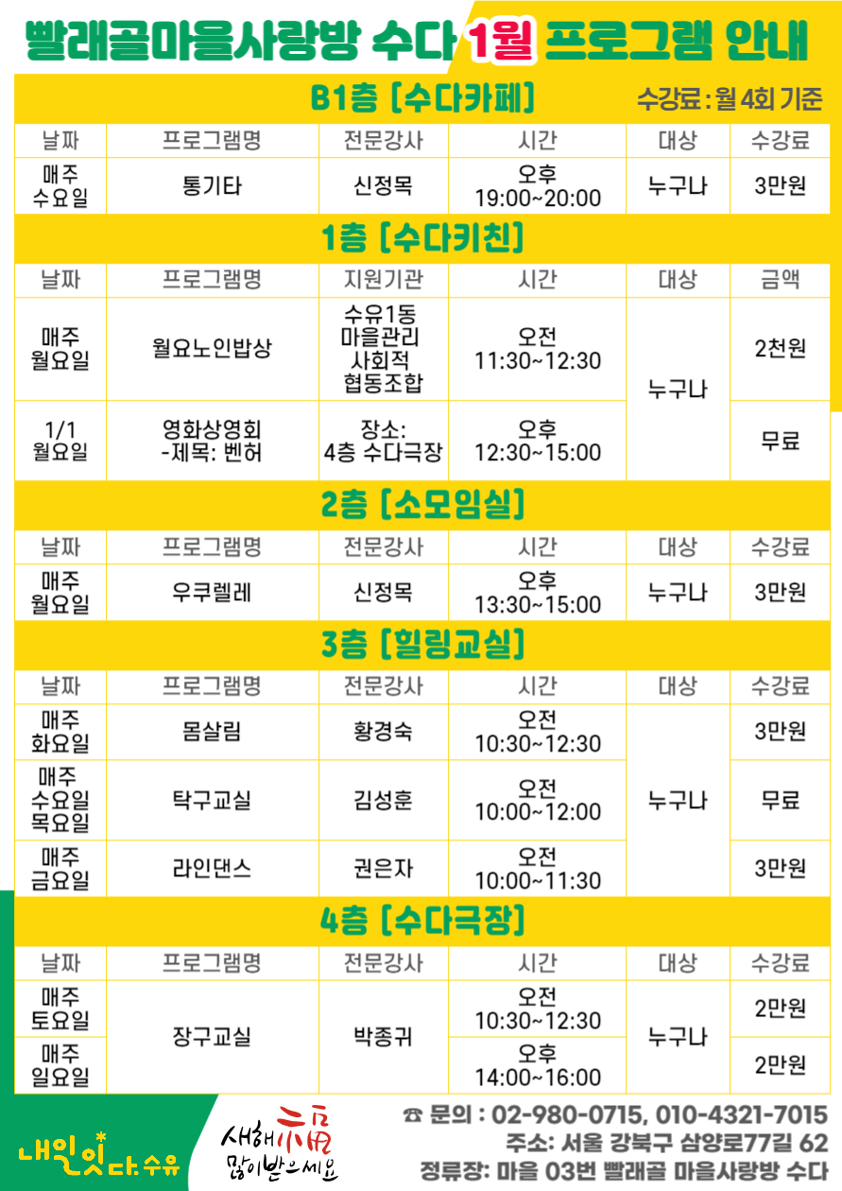
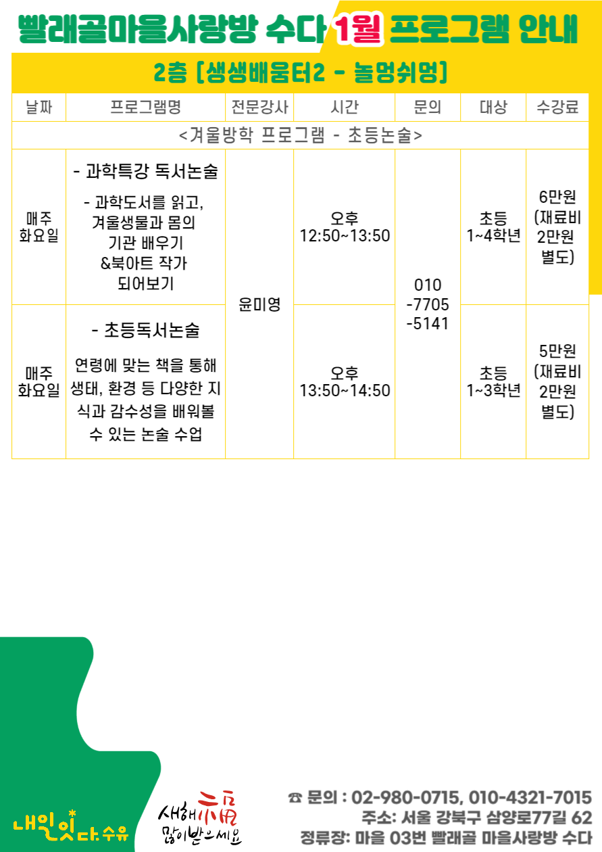
2024년 1월 진행예정 프로그램 안내

Slide 12
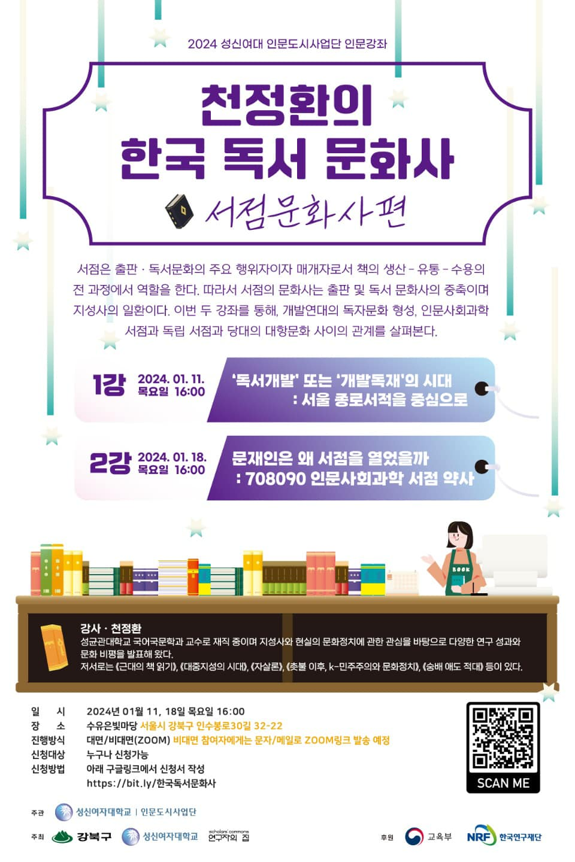
2024년 1월 진행예정 프로그램 안내

